Slide 1
Республика Калмыкия
Городовиковский район п.Южный
Детская игровая площадка
Южненское сельское муниципальное образование Республики Калмыкия реализация
2023г.

Slide 2
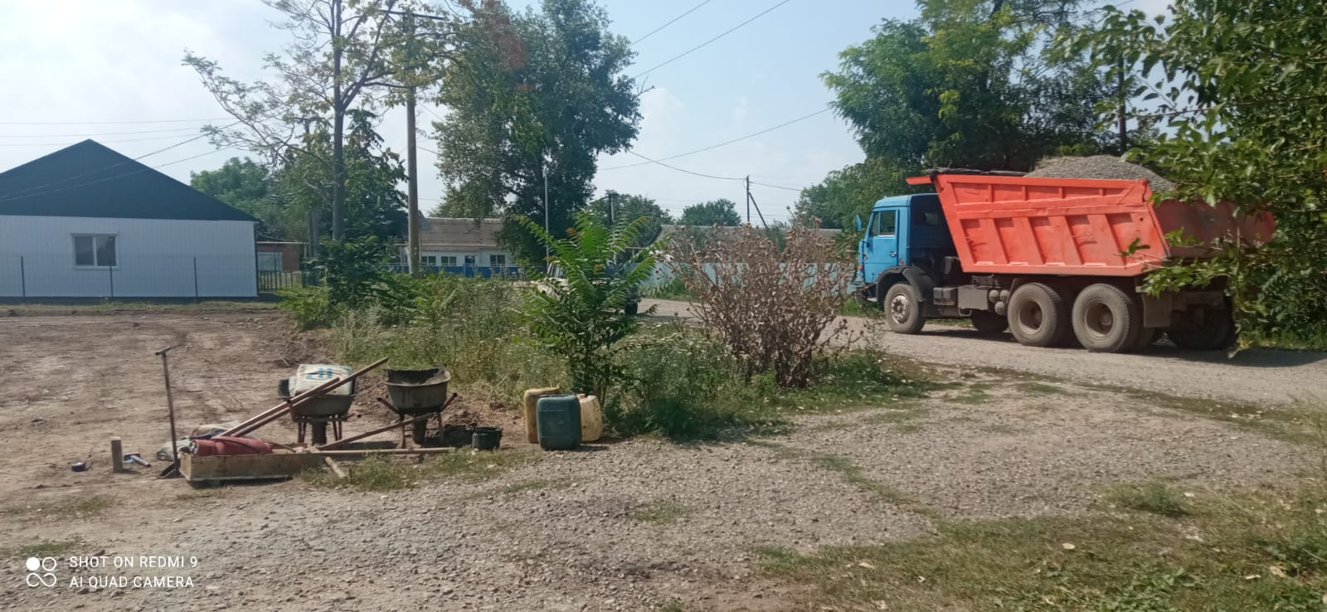
23.07.2023

Slide 3
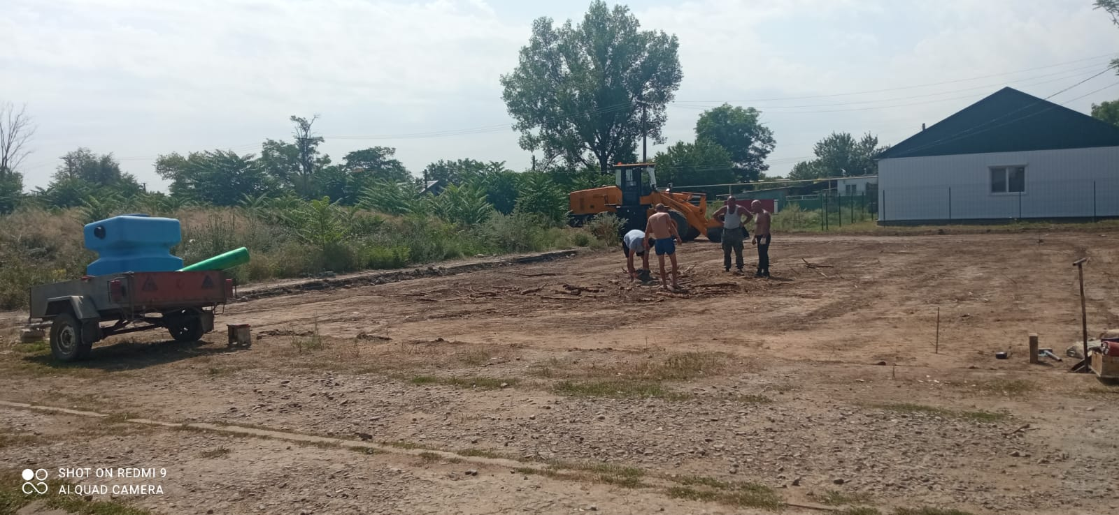
25.07.2023

Slide 4
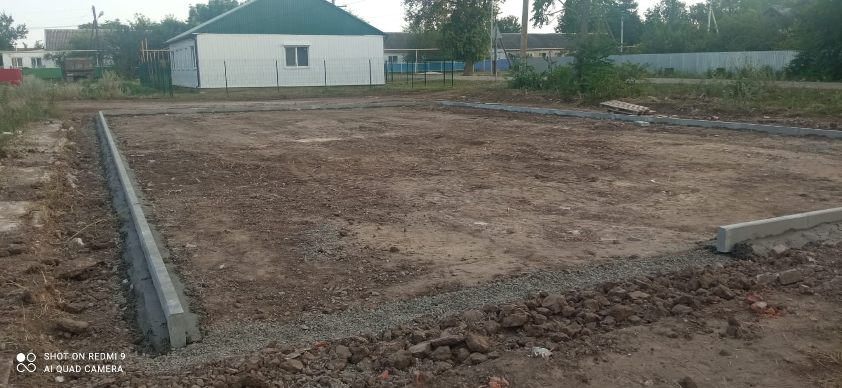
27.07.2023

Slide 5
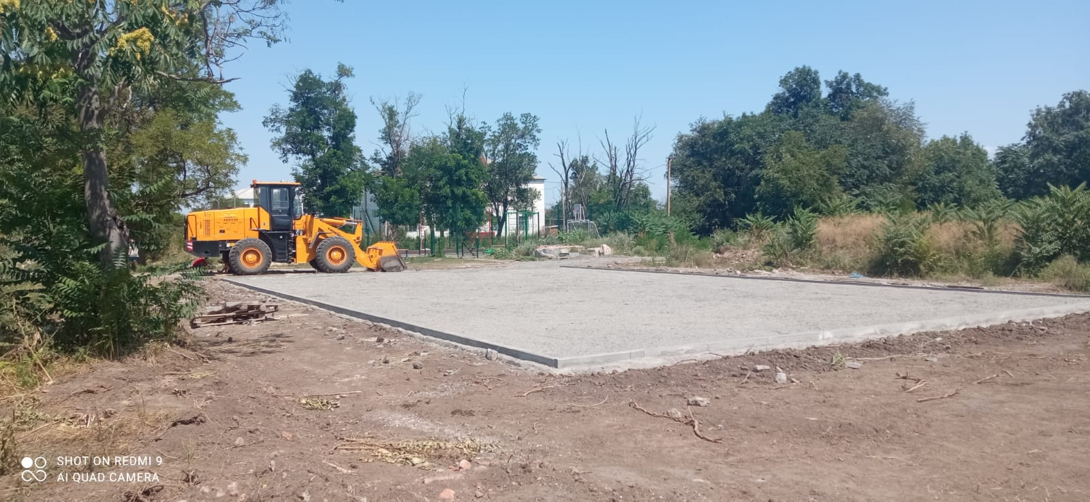
03.08.2023

Slide 6
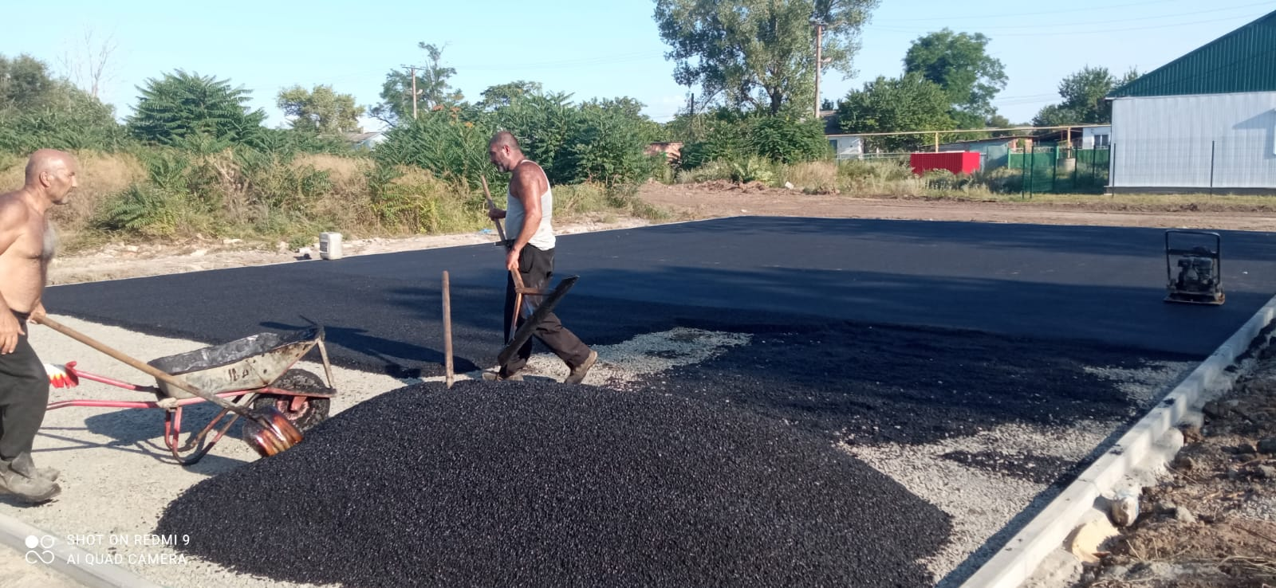
05.08.2023

Slide 7
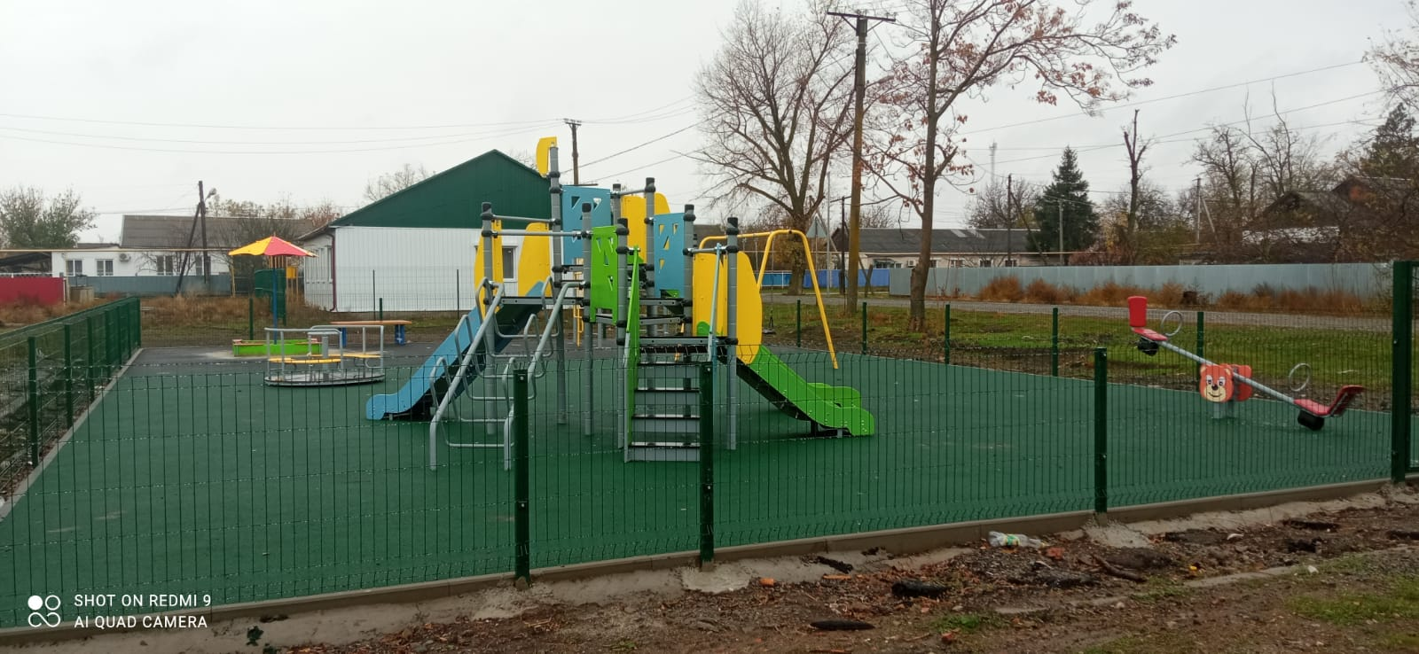
04.09.2023

